Slide 2
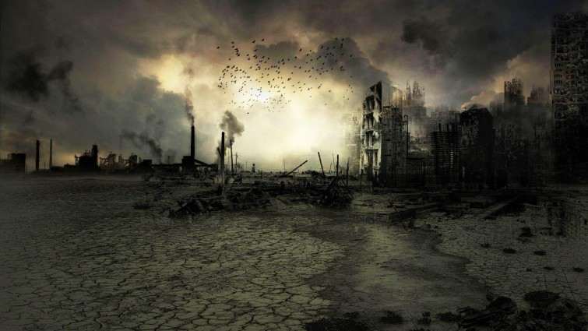
Offenbarung – Doch nur ein Buch mit sieben Siegeln?
Joachim Reinbold
20.09.20

Slide 3
Teil 1
Begriffserklärung:
„Eschatologie“ setzt sich aus zwei griechischen Wörtern „taés-chata“ und „logos“ zusammen.
→ „Die Lehre von den letzten Dingen“

Slide 4
Amillennialismus:
Christen werden durch die Trübsalzeit bewahrt
Wiederkunft + Entrückung = Gleiche Zeit
Leben derzeit in der Trübsalzeit

Slide 5
Dispensationalismus:
Christen werden zu Beginn der Trübsalzeit entrückt
Wiederkunft + Entrückung = Nicht Gleiche Zeit

Slide 6
Postmillennialismus:
Wiederkunft + Entrückung = Gleiche Zeit Nach 1.000 Jährigen Reich
Davor wird ganze Welt durch das Evangeliums christianisiert.

Slide 7
Prämillennialismus:
Über die Entrückung uneinig
Jesus hat bei ersten Wiederkunft Herrschaft aufgebaut, bei zweiten Wiederkunft wird er sie vollenden

Slide 9
Teil 2

Slide 10
Teil 2

Slide 11
Wunden an Ungläubigen
Meere werden zu Blut alles darin stirbt
Wasserquellen werden zu Blut
Sonne verbrennt die Erde
Ungläubige leben in Dunkelheit
Armeen bereiten sich auf Krieg vor
Unwetter und Erdbeben zerstören das Reich der Ungläubigen

Slide 12
Teil 2

Slide 13
Teil 3
Matthäus 24, 3-30:

Slide 14
„3 Später saß Jesus am Hang des Ölbergs. Seine Jünger kamen zu ihm und fragten: »Wann wird all das geschehen? Und wird es vorher ein Zeichen geben, das deine Wiederkehr und das Ende der Welt ankündigt?« 4 Jesus antwortete ihnen: »Lasst euch von niemandem etwas weismachen. 5 Viele werden in meinem Namen auftreten und behaupten: `Ich bin der Christus´, und sie werden viele irreführen.

Slide 15
6 Überall werden Kriege ausbrechen. Aber habt keine Angst - diese Dinge müssen geschehen, doch das Ende wird noch nicht unmittelbar darauf folgen. 7 Völker und Königreiche werden sich den Krieg erklären. In vielen Teilen der Welt wird es Erdbeben geben, und es wird zu Hungersnöten kommen. 8 Doch all das wird erst der Anfang der Schrecken sein, die auf euch zukommen.

Slide 16
9 Ihr werdet verhaftet, verfolgt und umgebracht werden. Auf der ganzen Welt wird man euch hassen, weil ihr euch zu meinem Namen bekennt. 10 Viele werden sich von mir abwenden und einander verraten und hassen. 11 Viele falsche Propheten werden auftreten und die Menschen täuschen. 12 Die Gesetzlosigkeit wird immer mehr überhandnehmen und die Liebe wird bei vielen erkalten. 13 Doch wer bis zum Ende durchhält, wird gerettet werden. 14 Die Botschaft vom Reich Gottes wird auf der ganzen Welt gepredigt werden, damit alle Völker sie hören, und dann erst wird das Ende kommen.

Slide 17
15 Es wird eine Zeit kommen, da werdet ihr sehen, wovon der Prophet Daniel gesprochen hat: das abscheuliche Götzenbild, das den heiligen Ort, an dem es steht, entweiht. Wer dies liest, der horche auf! 16 Dann müssen alle Menschen in Judäa in die Berge fliehen. 17 Wer sich vor seinem Haus befindet, darf nicht mehr hineingehen, um zu packen. 18 Wer draußen auf dem Feld ist, darf nicht erst nach Hause gehen, um sich einen Mantel zu holen. 19 Besonders schlimm wird diese Zeit für schwangere Frauen sein und für Mütter, die ihre Kinder stillen. 20 Betet darum, dass ihr nicht im Winter oder an einem Sabbat fliehen müsst.

Slide 18
21 Denn es wird eine Schreckenszeit sein, wie die Welt sie noch nie erlebt hat und auch nie wieder erleben wird. 22 Wenn diese Zeit der Not nicht abgekürzt würde, würde die gesamte Menschheit umkommen. Doch wegen der Auserwählten Gottes wird sie abgekürzt werden.

Slide 19
23 Wenn irgendjemand zu euch sagt: `Schaut her, hier ist der Christus´ oder `Da ist er´, beachtet ihn nicht. 24 Denn falsche Erlöser und falsche Propheten werden überall auftauchen und große Zeichen und Wunder vollbringen, um selbst die von Gott Auserwählten zu verführen. 25 Ich habe euch gewarnt! 26 Wenn euch also jemand erzählt: `Der Christus ist draußen in der Wüste´, macht euch nicht die Mühe hinzugehen und nachzusehen. Oder wenn einer sagt: `Da und da hält er sich verborgen´ - glaubt es nicht! 27 Denn wenn der Menschensohn kommt, wird es sein wie ein Blitz, der den ganzen Himmel erhellt.

Slide 20
28 So wie ein Schwarm Geier ein Hinweis darauf ist, dass in der Nähe ein Tierkadaver liegt, sind diese Zeichen der Beweis, dass das Ende nahe ist. 29 Unmittelbar nachdem diese schreckliche Zeit zu Ende ist, wird sich die Sonne verfinstern, der Mond wird nicht mehr leuchten, die Sterne werden vom Himmel stürzen und die Kräfte des Himmels werden erschüttert. 30 Und schließlich wird das Zeichen für das Kommen des Menschensohns am Himmel erscheinen, und unter den Völkern der Erde wird tiefe Trauer herrschen. Sie werden sehen, wie der Menschensohn mit großer Macht und Herrlichkeit auf den Wolken des Himmels kommt.“

Slide 21
Zusammengefasst:
Auftreten von Krieg, Hungersnot und Erdbeben
Die Wiederherstellung Israels
In jedem Winkel der Erde wird das Evangelium verbreitet
Liebe der Gläubigen erkaltet und Ungerechtigkeit nimmt überhand
Falsche Christusse treten auf

Slide 23
Jesus kommt wieder!

